Slide 1





Connecta amb Empatia
Kimi AI

Slide 2

CONTENTS
01
02
03
Què és l’empatia
Preguntes màgiques
Posada en comú
04
03
06
Claus finals
Activitat vivencial
Tancament

Slide 3


01
Què és l’empatia

Slide 4
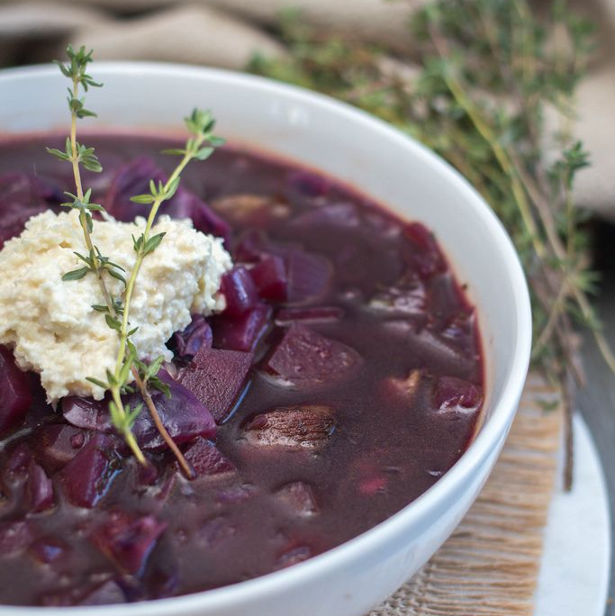
Empatia: posar-te a la seva pell
L’empatia no és compartir opinions, és comprendre emocions. Es tracta d’imaginar com se sent l’altre sense jutjar-lo.
Aquesta habilitat transforma conflictes en connexió i ens permet respondre amb calma i respecte davant conductes que no compartim.

Slide 5
Entendre no és justificar
Confusió Comuna
Clarificació Clau
Molts confonen empatia amb aprovació. Pots entendre la ràbia d’un company sense compartir-la.
Acceptar el seu malestar obre la porta a parlar. Empatia és escolta activa , no excusa per tot.

Slide 6
Contrast: amb i sense empatia
Amb Empatia
Sense Empatia
"Potser ha tingut un mal dia..."
"Quina mania!"
El canvi de relat redueix tensió, convida a preguntar i mostra que l’altre forma part de la nostra comunitat i mereix atenció.
El canvi de relat redueix tensió, convida a preguntar i mostra que l’altre forma part de la nostra comunitat i mereix atenció.

Slide 7
02
Preguntes màgiques

Slide 8
Les Dues Preguntes que ho Canvien Tot
Quan detectem emoció, llançar aquestes preguntes obre canals de connexió.
1
2
+
"Com et sents?"
"Què necessites?"
Mostra interès sincer i crea un espai segur per expressar-se.
Ofereix ajut concret i demostra que vols fer alguna cosa.

Slide 9


Exemple Pràctic de Conversa
"Com et sents?"
"Fatal... he suspès."
Alumne A
Alumne B
(Suspèn i es tanca)
(Formula preguntes)
Resultat: Connexió
La seqüència converteix una actitud negativa en una demanda clara: "Parlar una estona" . Ara es pot satisfer fàcilment.

Slide 10
03
Activitat vivencial

Slide 11
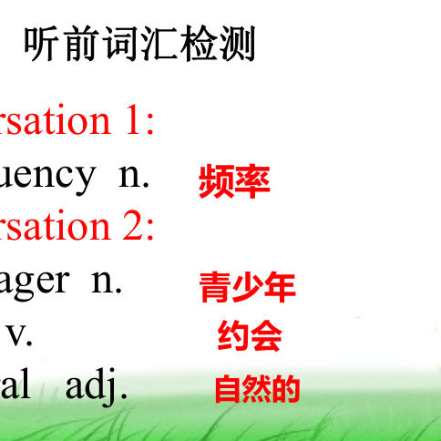
Practiquem en Parella
PAS 1: En Parelles (20 minuts)
Targetes amb problemes juvenils reals. Torns de 5 minuts: un explica, l'altre escolta i formula les preguntes màgiques. Es canvia de rol.
PAS 2: Reflexió Individual (8 minuts)
Escriu: com m'he sentit quan m'han entès? Quines paraules o actituds m'han fet sentir comprès/a?

Slide 12
Reflexió Individual Breu
Després de l'intercanvi, agafa un paper i escriu:
Quan algú t'ha entès bé, com et vas sentir?
(Alleugerit, menys sol, escoltat, valorat...)
Què va fer o dir aquesta persona que et va fer sentir comprès/a?
(Paraules clau, actitud, to de veu, contacte visual...)
Recollir aquestes claus personalitza l’aprenentatge i converteix l’empatia en una eina pròpia i immediata.

Slide 13
04
Posada en comú

Slide 14

Què heu descobert?
Obrir debat: Quan us han entès, us heu sentit alleugerits, menys sols, valorats. Detectar aquesta sensació reforça la importància de fer el mateix amb altres.
Reconeixem que escoltar amb atenció ja és una ajuda poderosa i molt poc habitual.

Slide 15
Entendre o Expressar, què costa més?
Expressar-se
Entendre
Alguns troben difícil verbalitzar emocions, posar en paraules el que es sent.
Altres troben difícil deixar de banda prejudicis i escoltar amb una ment oberta.
Debat obert: Les dues coses són difícils! Per això l’empatia és una habilitat que s’entrena.

Slide 16
05
Claus finals

Slide 17
Resum dels Aprenentatges Clau
→
→
1. Definició
2. Eina
3. Impacte
Imaginar la vivència aliena. Entendre ≠ Justificar.
Preguntes màgiques: "Com et sents?"
Escoltar de veritat transforma relacions.

Slide 18

Compromís Immediat
Proposa com a repte: aquesta setmana practica amb una persona.
Formula una pregunta màgica i escolta sense interrompre.
Comparteix el resultat. Un sol canvi pot generar efecte contagi.

Slide 19
06
Tancament

Slide 20
Quan entenem, tots guanyem
L’empatia ens humanitza, redueix conflictes i ens ajuda a créixer junts. Gràcies per participar i per voler entendre millor els altres.
Porta’t la intenció: abans de jutjar, pregunta.
Aquest gest simple pot canviar una vida, inclosa la teva.
Bon viatge empàtic! 💛

Slide 21





THANK YOU

